Slide 1

Smart Service
Авторы:
Прийменко Ирина
Михеев Максим

Slide 2
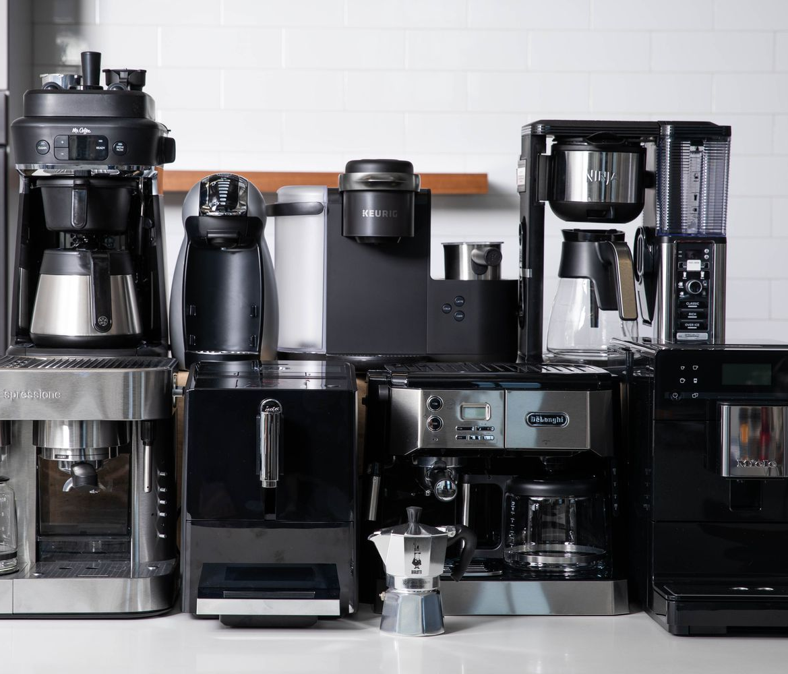
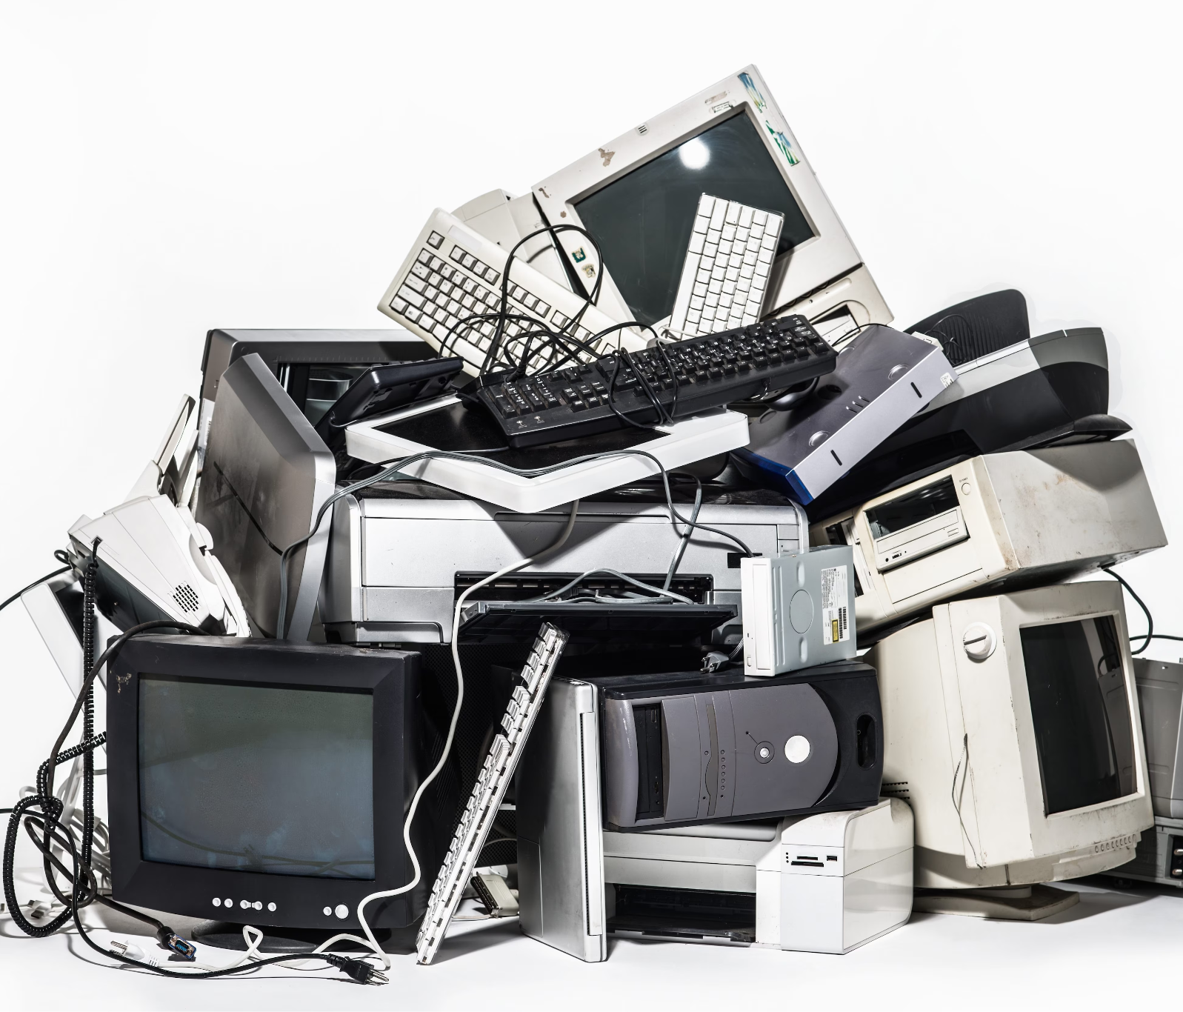

Проблема
Типичный офис:
Notes:
В крупных офисах, учебных заведениях и других организациях множество точек требует не только регулярного но и срочного обслуживания: принтеры, кофемашины, кулеры, кухни, конференц-залы. Управлять их заправкой, ремонтом и пополнением запасов вручную — сложно и неэффективно.

Slide 3
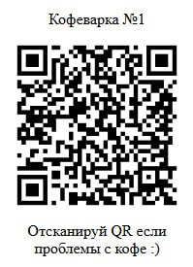
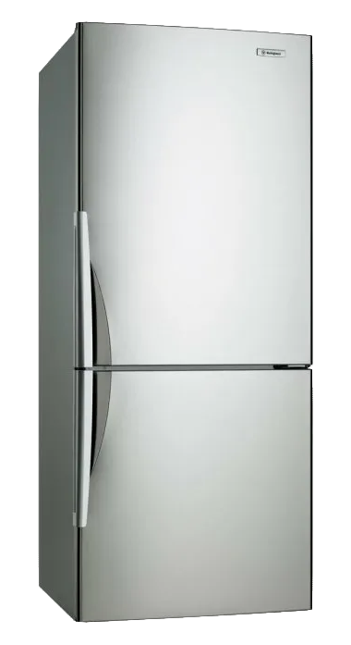
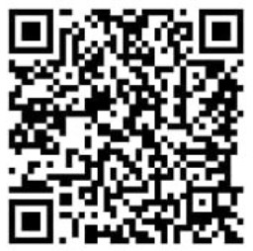



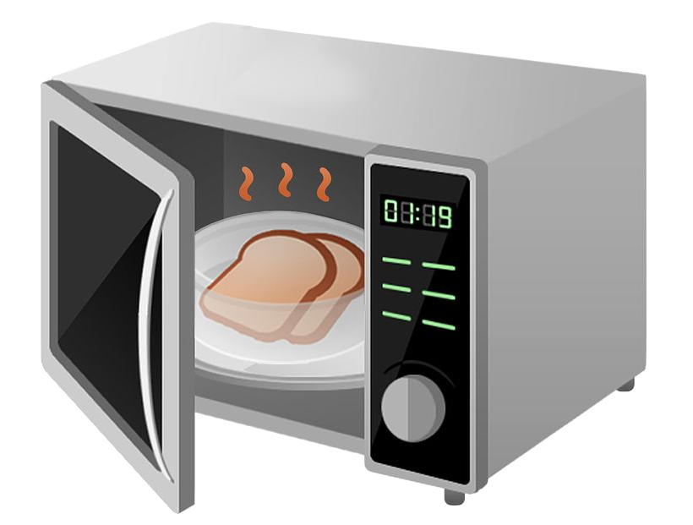


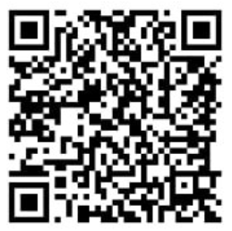
Решение:
Notes:
Решение: Наш сервис автоматизирует этот процесс:
Каждая точка обслуживания (кофемашина, принтер и т. д.) помечается QR-кодом.

Slide 4
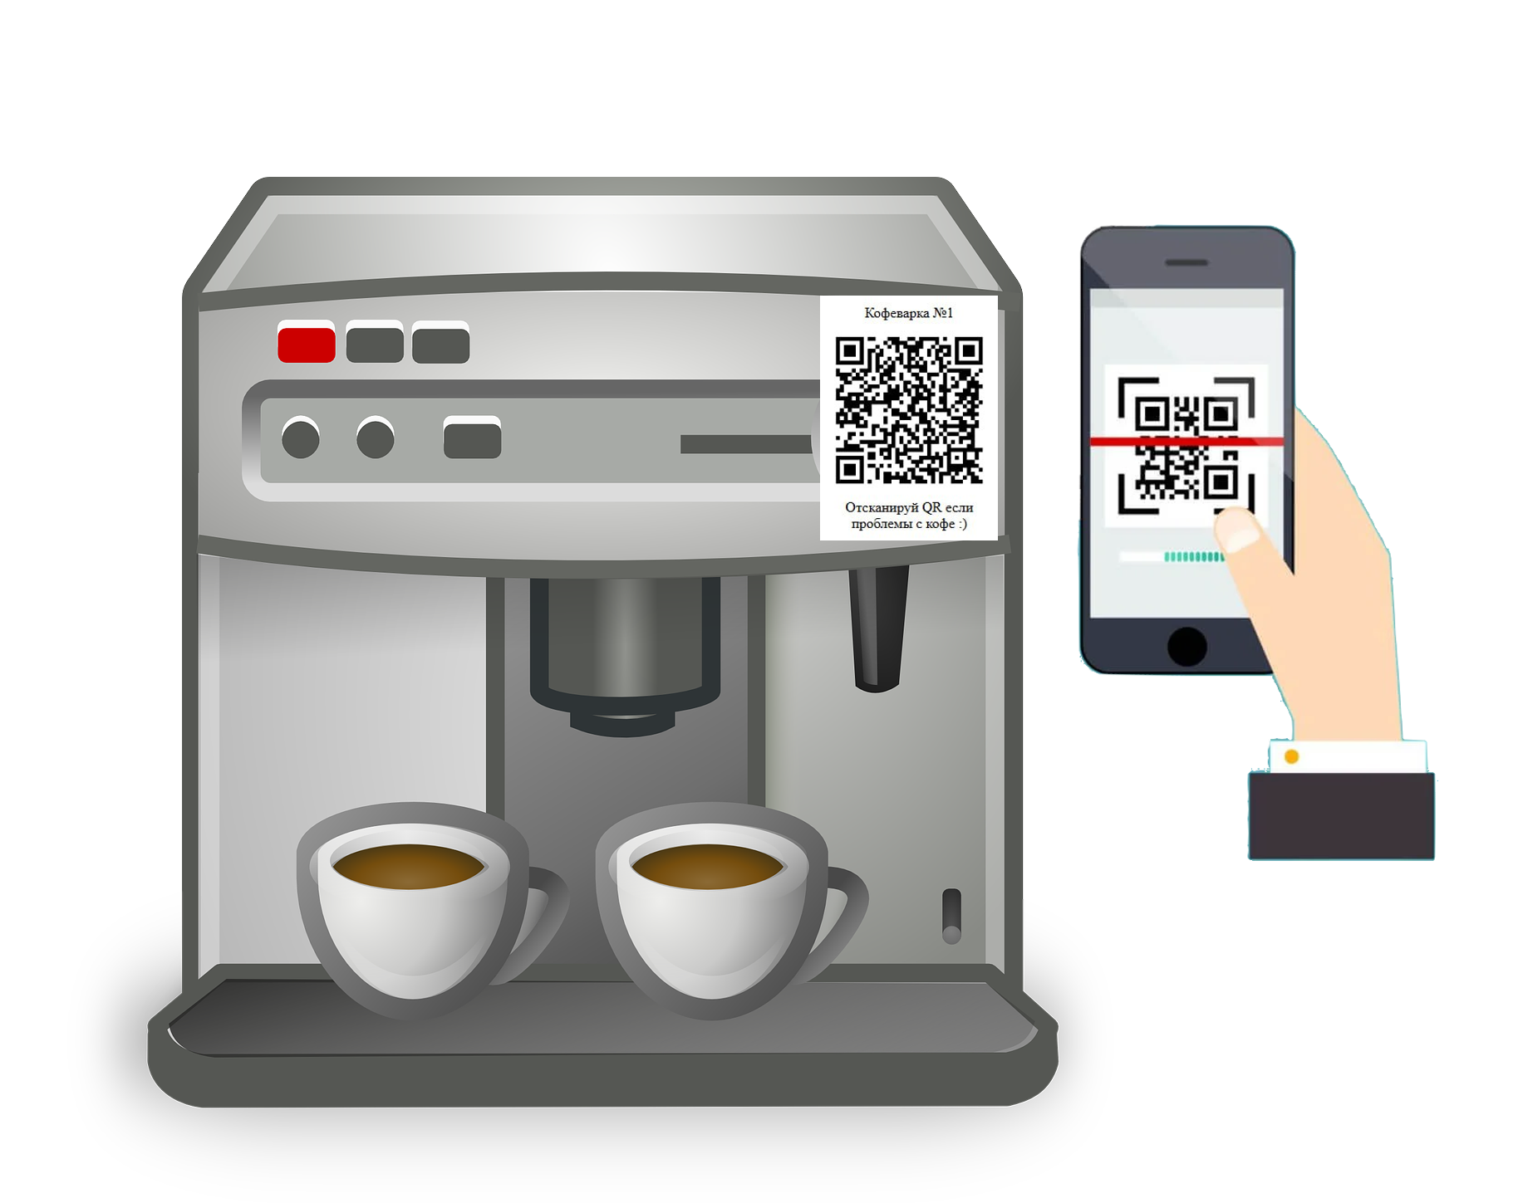
https://smart-dep.ru
Notes:
Сотрудник сканирует код, и попадает на страницу сервиса

Slide 5
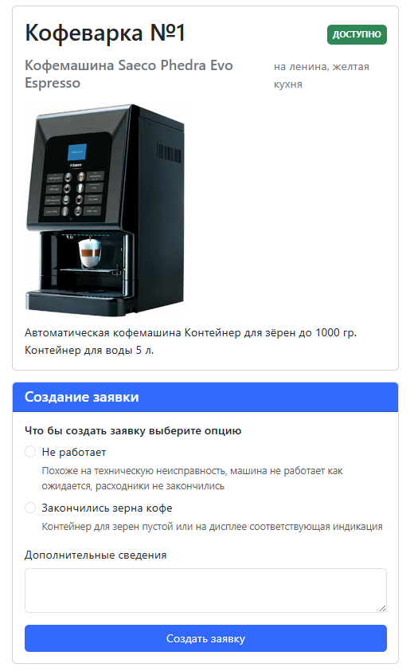
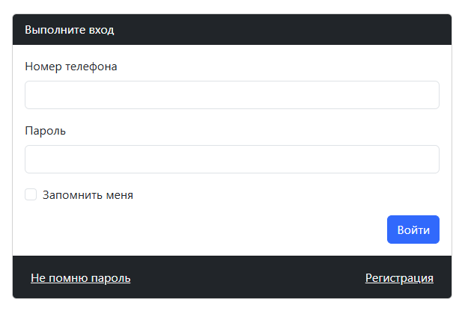
Создание заявки
авторизация / регистрация
Notes:
Авторизуется если он впервые заходит на сайт и оставляет заявку (например, «закончилась бумага» или «нужна заправка воды»).

Slide 6
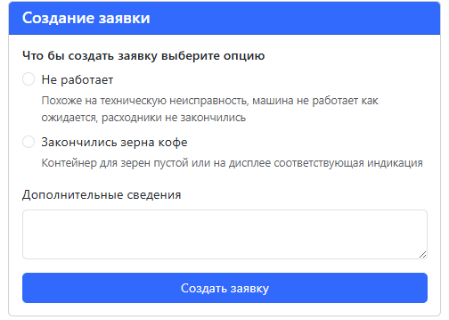
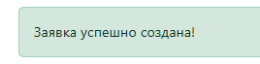
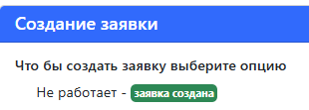
Создание заявки
Форма уточнения проблемы
Notes:
Сотрудник выбирает конкретный вид сервиса, о котором хочет сообщить в поддержку, при необходимости пишет текстовый комментарий и нажимает кнопку создать заявку
Система автоматически направит заявку нужному отделу (IT, логистика, офис-менеджмент). При необходимости можно подать новую заявку, по другой опции, если проблем несколько

Slide 7




Роли в нашем сервисе
администратор
администратор
менеджер точек обслуживания
исполнитель
руководитель
Notes:
Мы рассмотрели основной путь как действует рядовой сотрудник, чтобы сообщить о проблеме.
Но чтобы наш сервис работал и решал проблемы, мы предусмотрели несколько ролей: роль менеджера точек обслуживания (менеджер асетов),роль администратора пользователей, роль исполнителя (того кто решает проблему), роль руководителя (тот кто следит за эффективностью работы отделов и исполнителей) каждый пользователь в системе может быть наделен любым количеством ролей.

Slide 8
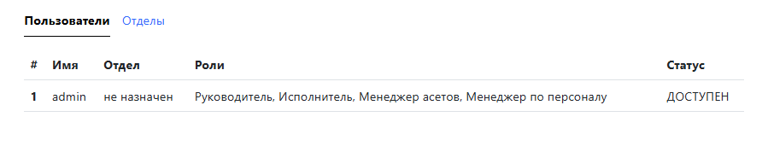
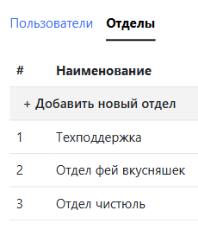
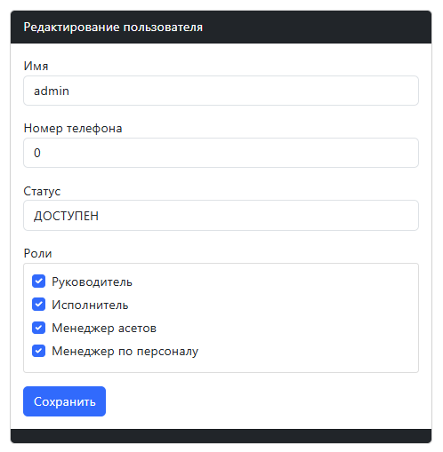
Администратор
администратор
Заводит отделы
Выдаёт роли пользователям
Распределяет пользователей по отделам
Может установить статус о доступности сотрудника

Slide 9
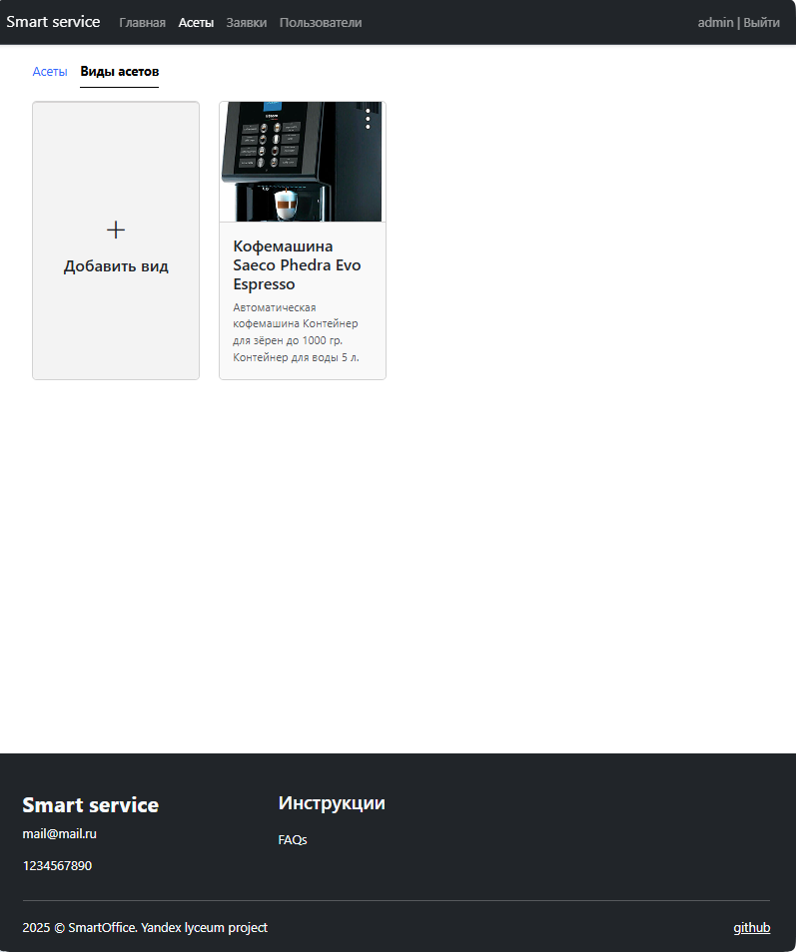
Менеджер точек обслуживания
администратор
Описывает виды асетов
Создает каталог асетов
Печатает QR-коды

Slide 10
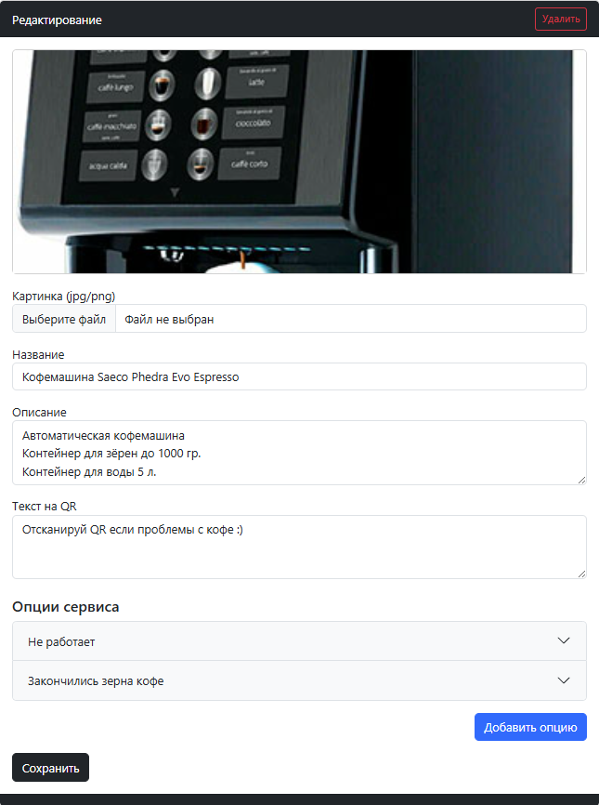
Менеджер точек обслуживания
администратор
Описывает виды асетов
Создает каталог асетов
Печатает QR-коды

Slide 11
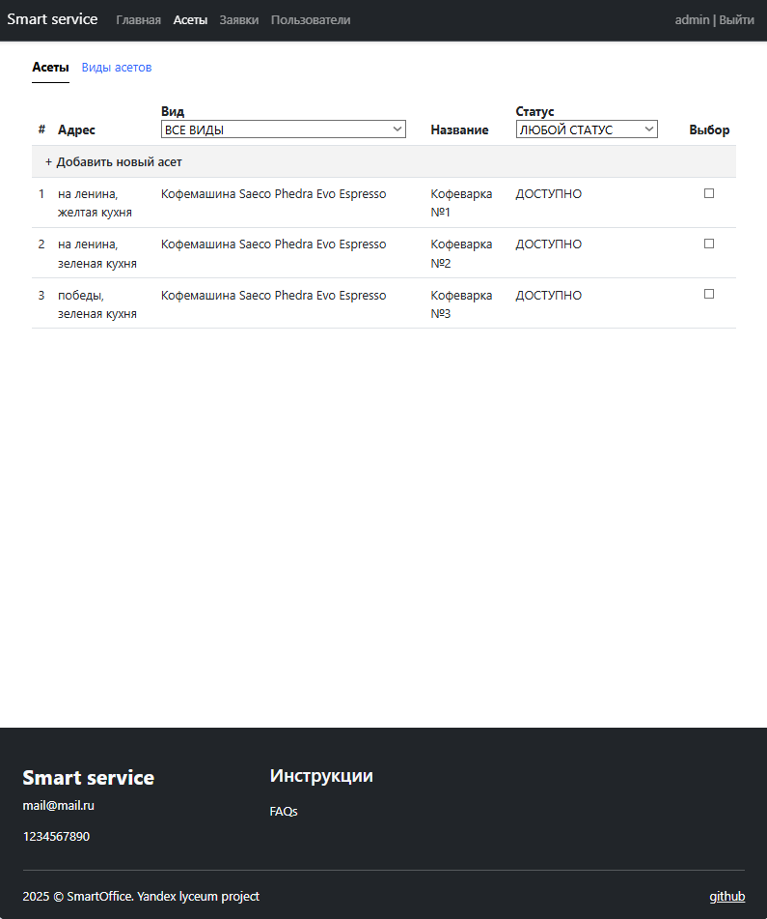
Менеджер точек обслуживания
администратор
Описывает виды асетов
Создает каталог асетов
Печатает QR-коды

Slide 12
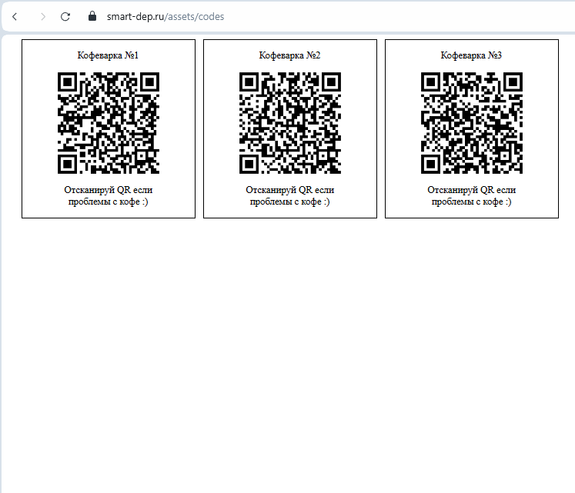
Менеджер точек обслуживания
администратор
Описывает виды асетов
Создает каталог асетов
Печатает QR-коды

Slide 13
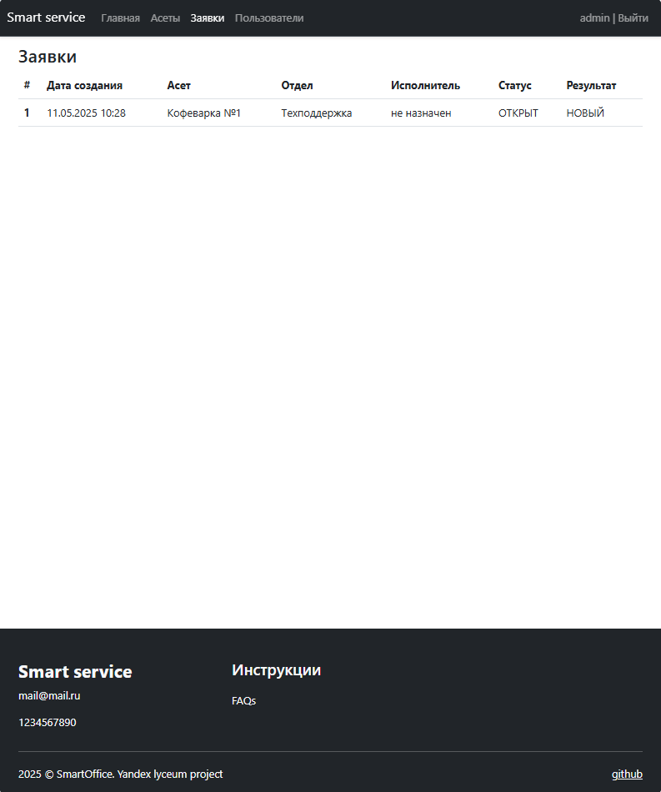
Исполнитель
администратор
Видит список заявок своего отдела
Может взять заявку в работу
Может отказаться от заявки если взял лишнее
Может отменить заявку если она не подтвердилась или была создана ошибочно
Может завершить заявку

Slide 14
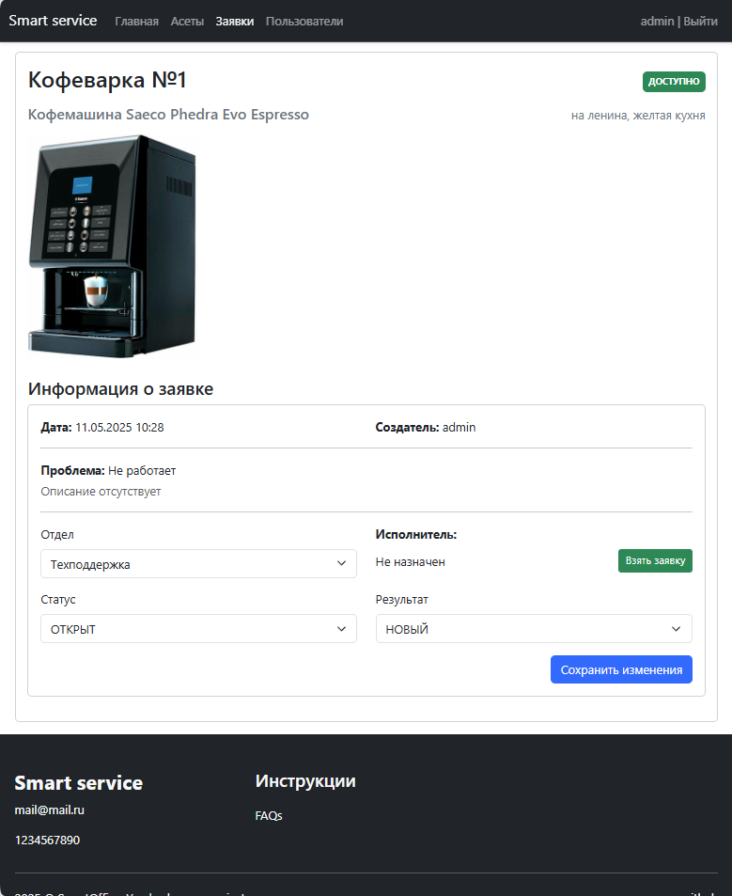
Исполнитель
администратор
Видит список заявок своего отдела
Может взять заявку в работу
Может отказаться от заявки если взял лишнее
Может отменить заявку если она не подтвердилась или была создана ошибочно
Может завершить заявку

Slide 15
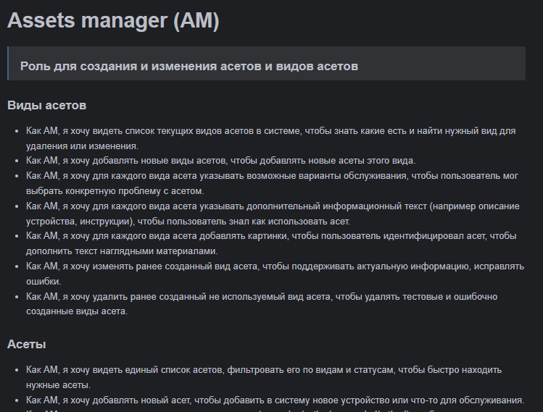
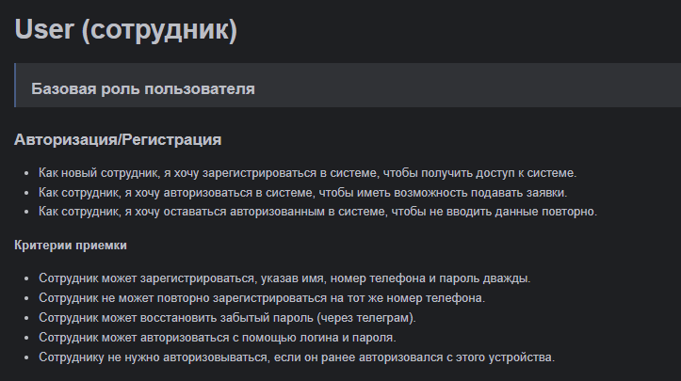
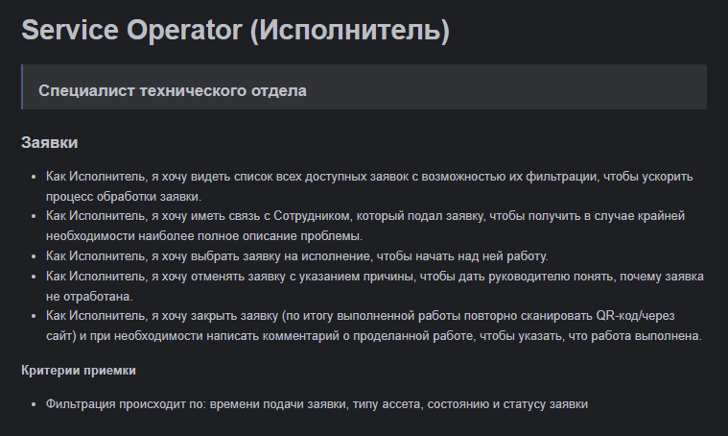
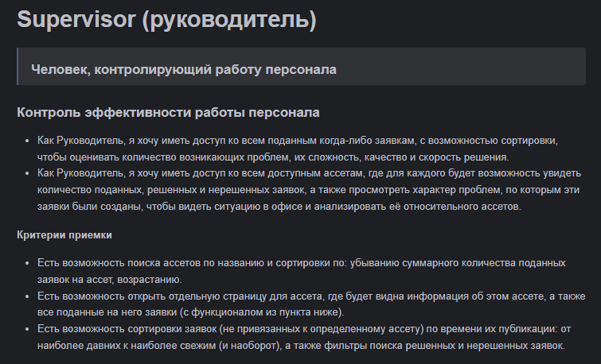
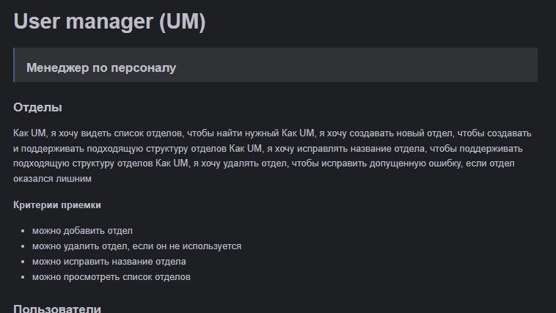
Разработка
Notes:
Перед началом работы мы написали user stories для всех ролей и на их основании записали требования и план работы

Slide 16
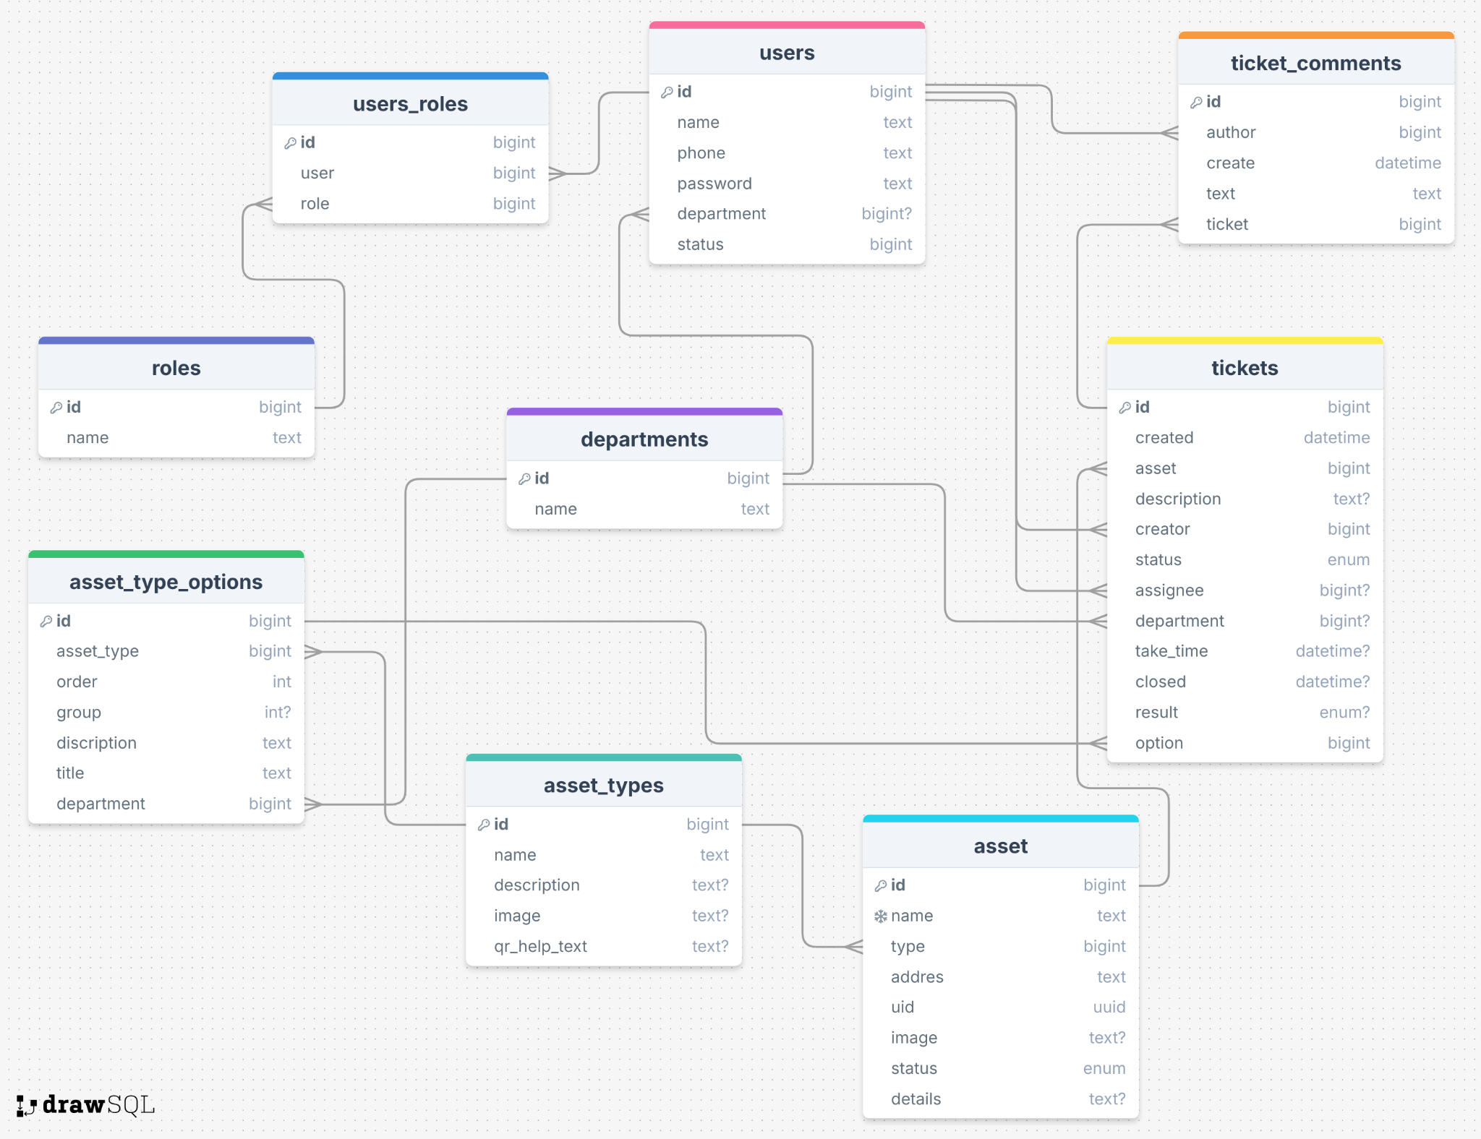
Схема БД
Notes:
Спроектировали БД

Slide 17
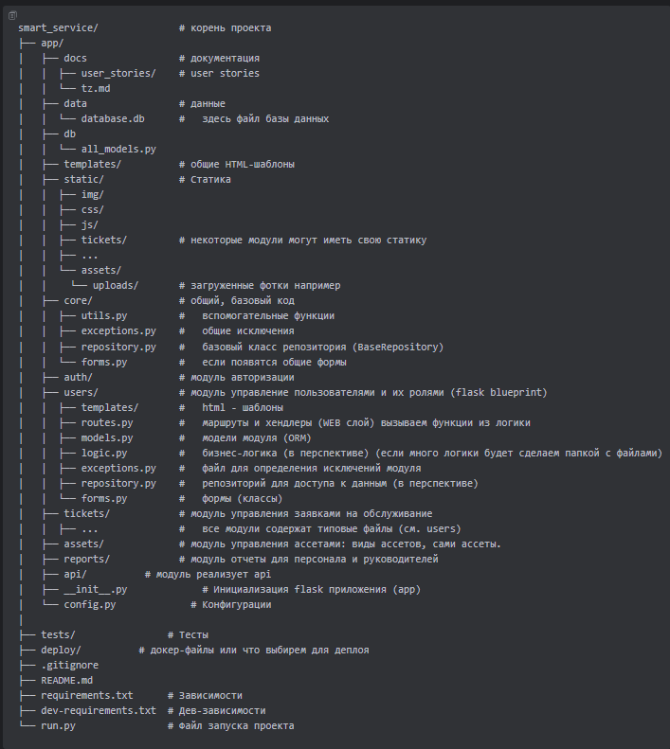
Структура проекта
Notes:
Проработали структуру проекта

Slide 18




Технологии использованные в проекте
pillow
flask-wtf
qrcode
flask-login
flask-restful
waitress
python-dotenv
psycopg2
Notes:
Технологии использованные в проекте (
python 3.13, flask
flask-wtf формы
flask-login авторизация
flask-restful АПИ
Flask-SQLAlchemy ОРМ
python-dotenv использовали дотенв для хранения настроек и секретов
qrcode, pillow для генерации qr
psycopg2 модуль для работы с postgres
)

Slide 19
Размещение сервиса
Доменное имя: smart-dep.ru
reg.ru
Виртуальная машина (VPS)
Ubuntu 24 LTS
Хостинг beget
Notes:
Для размещения сервиса, мы арендовали доменное имя (smart-dep.ru) на reg.ru
Так же арендовали виртуальную машину (VPS) с linux (ubuntu).
хостинг - beget

Slide 20


Docker
Github
Контейнеры:
git pull
HTTP
nginx
(ssl)
web
APP
certbot
postgres
Notes:
Для развёртывания мы использовали docker и гитхаб (ключи развёртывания)
Так же мы использовали certbot для получения ssl сертификатов что бы наш сайт работал по протоколу https

Slide 21
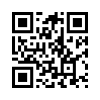
Что дальше?
Интеграция с мессенджерами для уведомлений
Расширение аналитики (например, прогнозирование расхода материалов) Адаптация под различные форматы устройств
Залетай! ;)
Notes:
выводы

